Slide 1
프로젝트 기술서
켠 김에 견적까지
(견적 추천 어플리케이션)
이석진(010-0000-0000)

Slide 2
프로젝트 개요
수행기간 : 2019. 3 ~ 2019. 11
참여인원 : 5명
담당업무 : 어플리케이션 개발 계획 기획, 개발, 어플리케이션 레이아웃 디자인
개발환경 OS : Windows 10 / 64bit Server : Apache 2.2 Language : Java, PHP DB : Mysql 5.7
개발툴 PHP : eclipse Application : Androidstudio

Slide 3
기획 의도
기존 견적 사이트들에 대한 문제점 해결 방안 제시
기존 사이트에선 어려운 견적과 가격 비교를 해결
동일 견적에 비해 최저가 표시
별점을 통한 견적 순위 변동
초심자들에게 견적 가이드

Slide 4
어플리케이션 블럭도
Response
어플리케이션
(사용자)
서버
PHP
Request
Request
Response
DataBase
(MySQL)
Part
Estimate
Review
Member

Slide 5
프로젝트 개요
사용자
(어플리케이션)
서버
(어드민)
회원가입 및 로그인
부품 데이터 추가
원하는 견적 검색
견적 데이터 생성
서버에 없는 견적 추가
견적 리뷰, 평점 작성

Slide 6
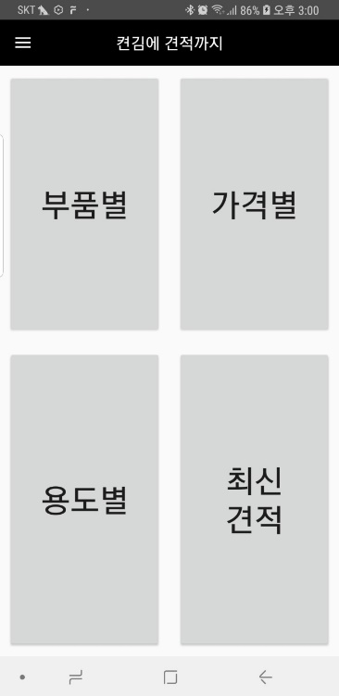
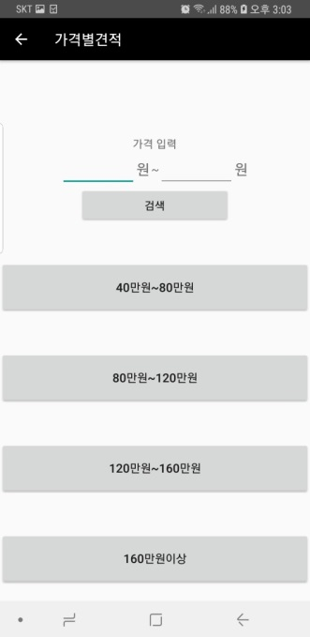
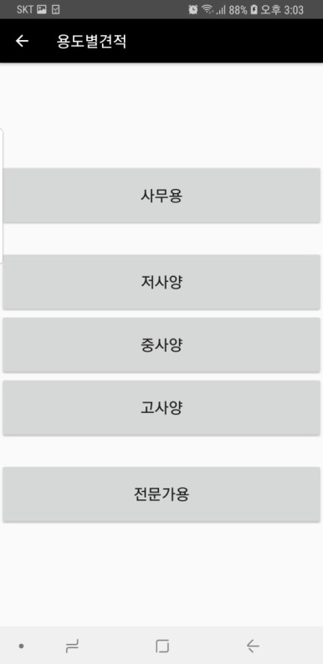
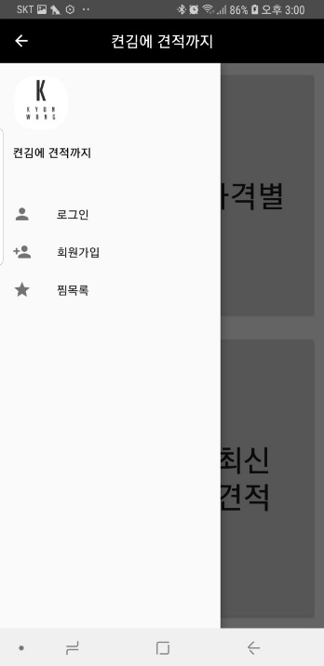
프로젝트 구성
MainActivity
메인화면
ValueEstimateActivity,
UsableEstimateActivity
메인화면에서 가격별 혹은 용도별을 선택했을 시 화면
좌측 상단
네비게이션
메뉴 펼쳤을 때

Slide 7
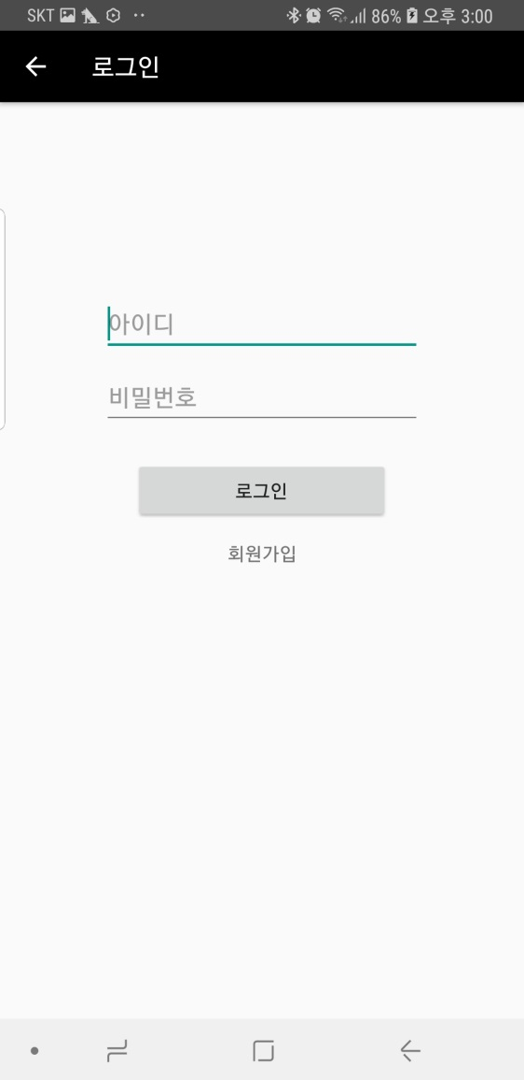
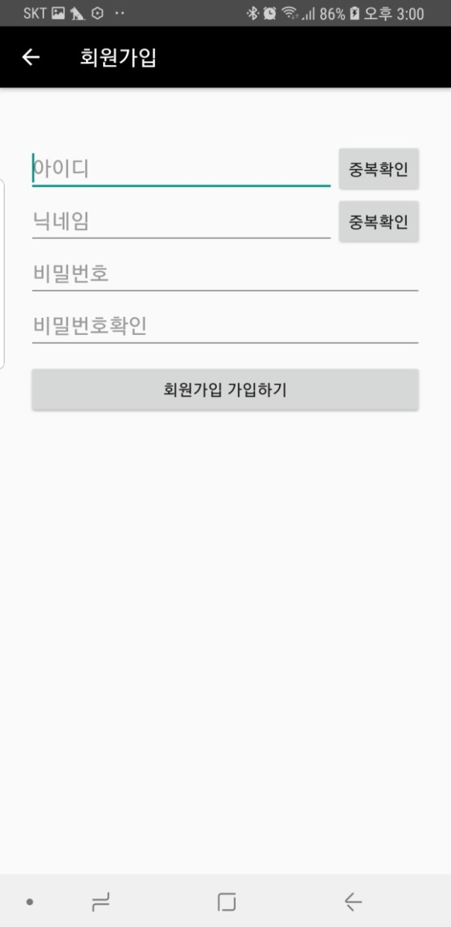
프로젝트 구성
LoginActivity
메인화면에서
로그인 화면으로 이동 했을 때
RegistActivity
메인화면에서
회원가입 화면으로 이동했을 때

Slide 8
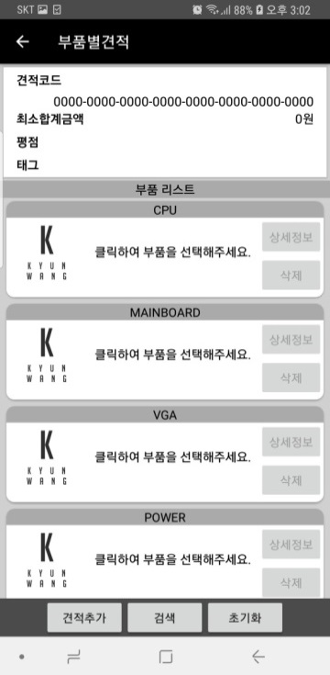
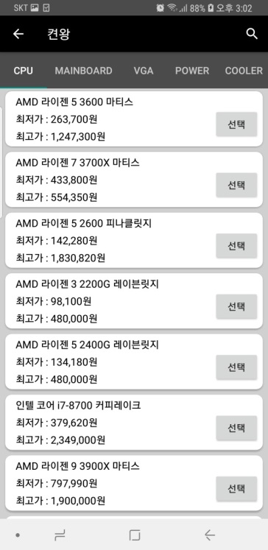
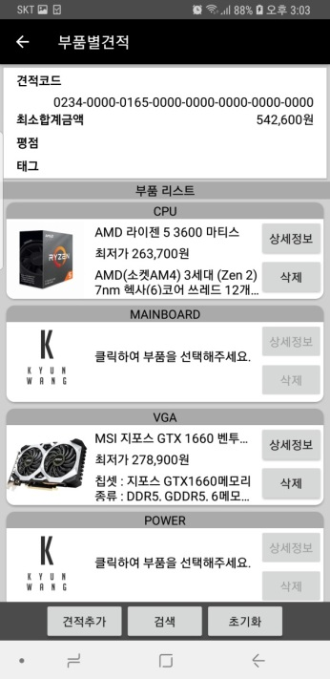
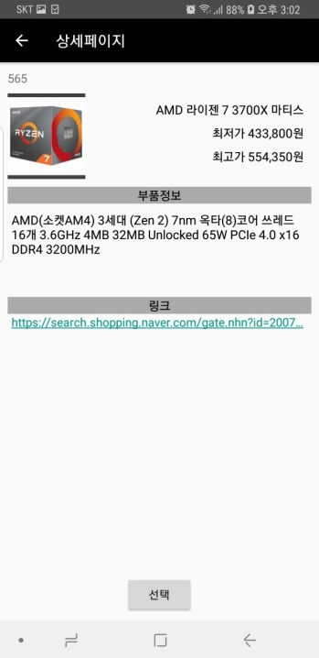
프로젝트 구성
PartSelectActivity
메인화면에서
부품별 클릭 시
화면
PartListActivity
PartSelectActivity에서 각 부품 카테고리를 클릭했을 시 화면
PartListActivity에서 부품을
선택 후 이전으로 돌아왔을 때 화면
PartInfoActivity
상세보기를 클릭하거나 부품을 클릭했을 시 화면

Slide 9
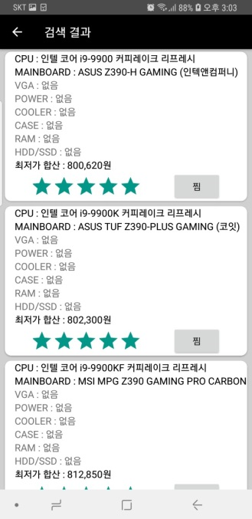
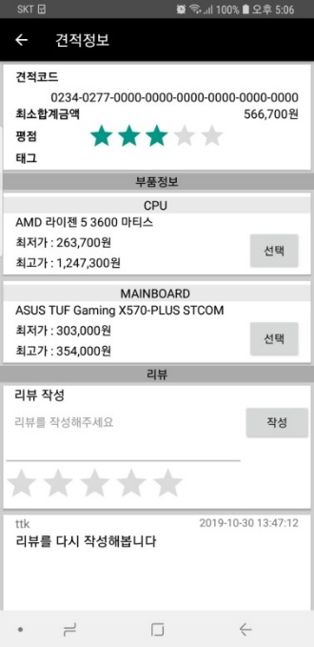
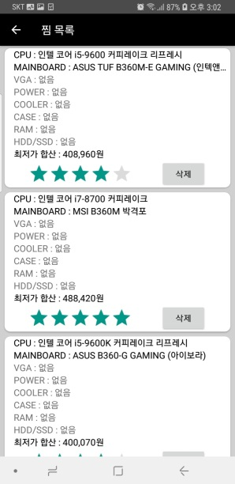
프로젝트 구성
EstimateListActivity
원하는 조건을 선택하여
견적을 출력하는 화면
EstimateInfoActivity
원하는 견적을 선택하여
견적의 상세정보를 확인하는 화면
FavoriteActivity
메인화면 좌측메뉴에서
찜목록을 선택했을 시 화면
이전에 견적화면에서 찜하기를 누르면 추가

Slide 10
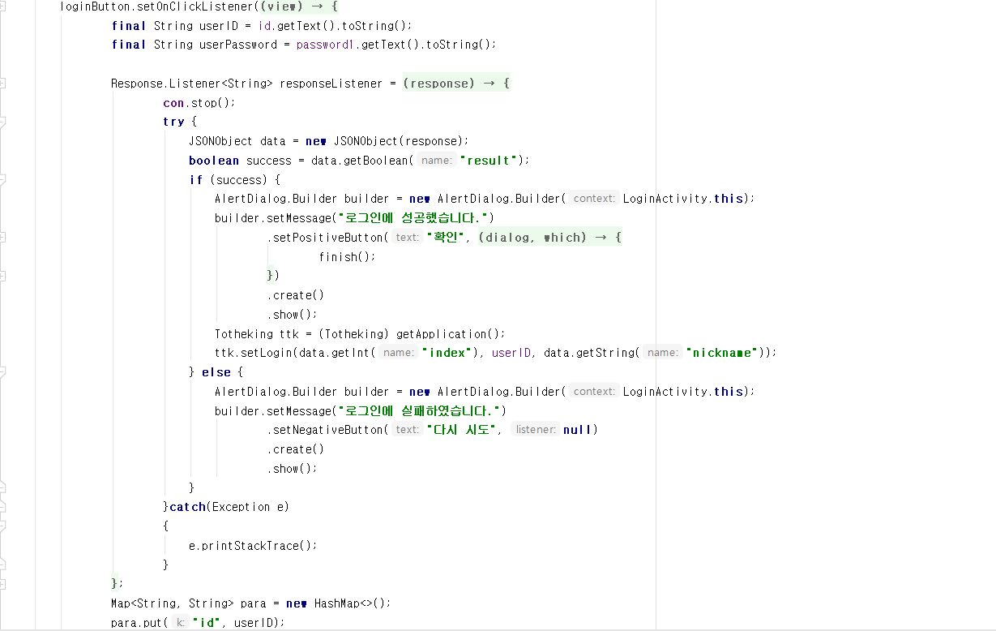
프로젝트 담당 업무
로그인
LoginActivity.java
서버에서 응답 받은 결과를 통해 로그인 처리 또는
로그인 재시도를 알린다
ConnectPHP를 통해 아이디 비밀번호를 POST 방식으로
전송하여 로그인 결과를 요청한다.

Slide 11
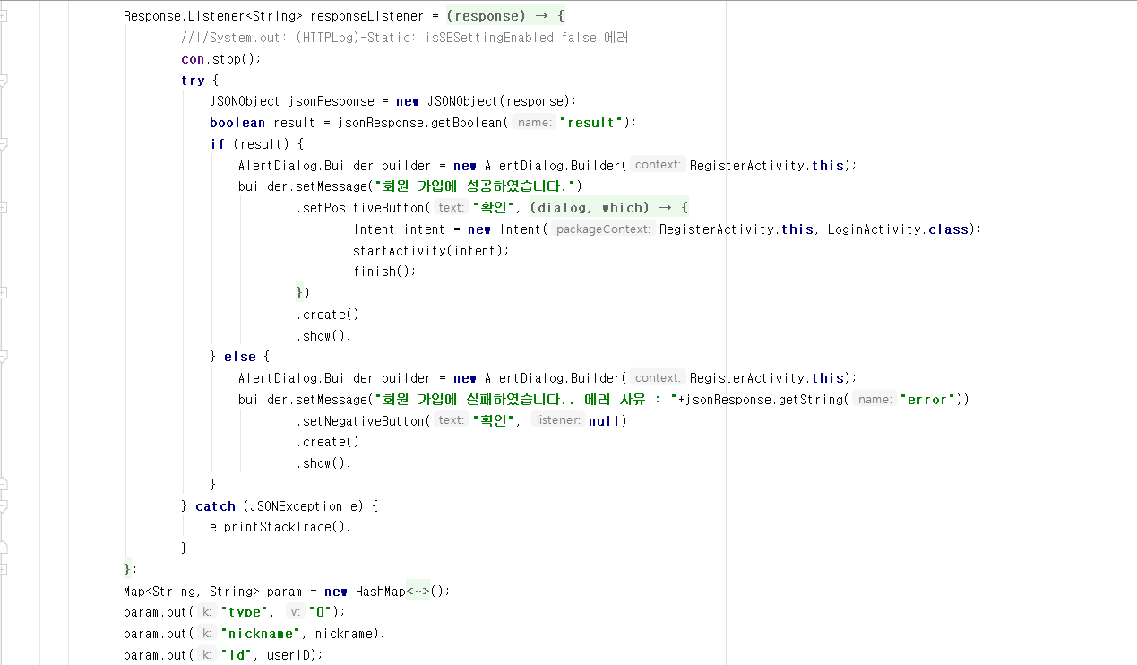
프로젝트 담당 업무
회원가입
RegisterActivity.java
아이디 중복 및 닉네임 중복과 비밀번호 생성규칙을 만족해야 회원가입을 요청한다.(정규식)
POST 방식으로 요청하기 위한 데이터 저장
ConnectPHP를 통해 회원가입을 시도한다.

Slide 12
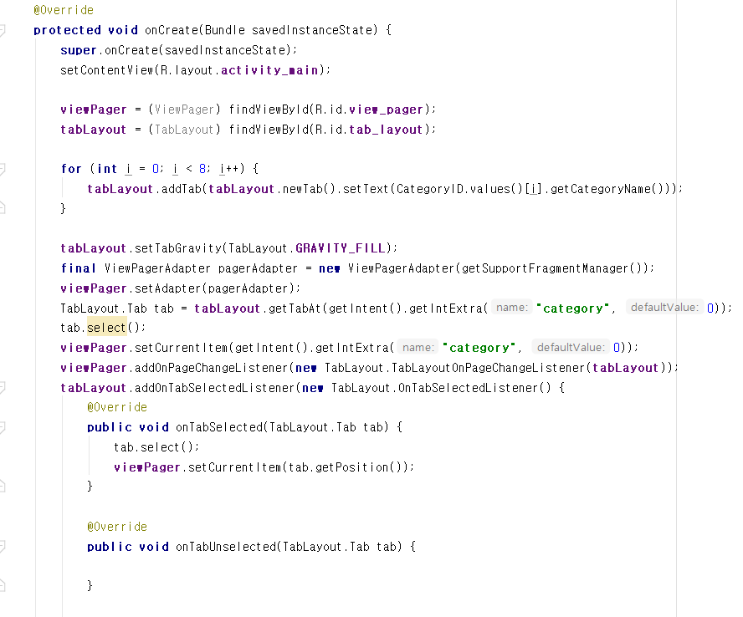
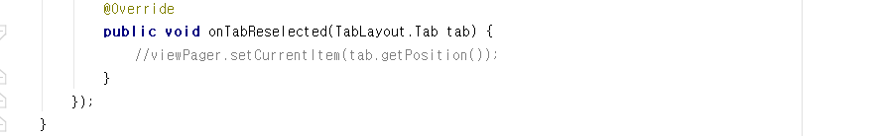
프로젝트 담당 업무
부품별 견적 메인화면
PartMainActivity.java
TabLayout를 생성하고 ViewPager 를 이용해서 화면을 구성

Slide 13
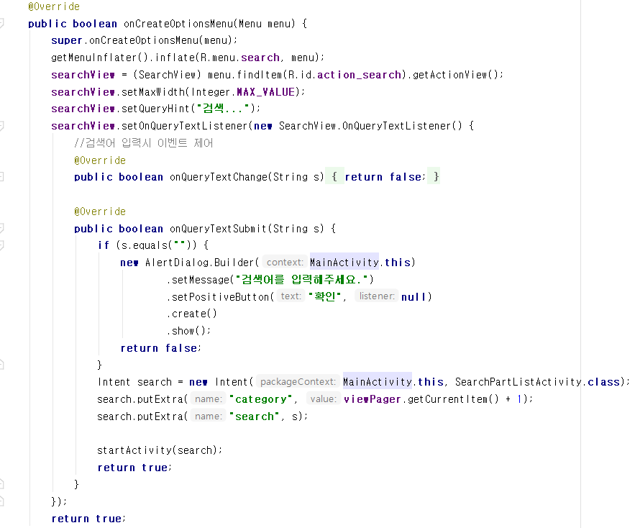
프로젝트 담당 업무
부품별 견적 메인화면 검색
PartMainActivity.java
검색어를 입력받아 검색결과를 출력한다.

Slide 14
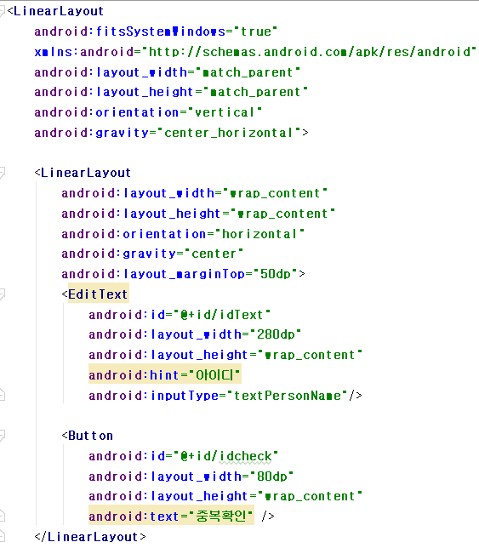
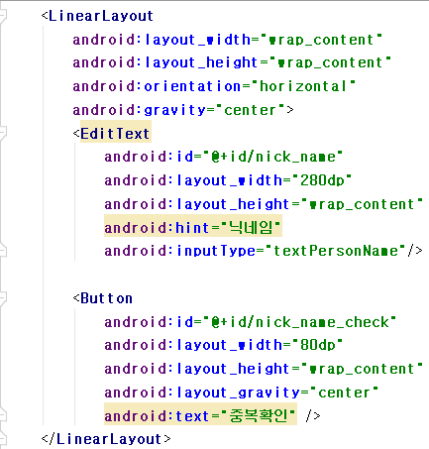
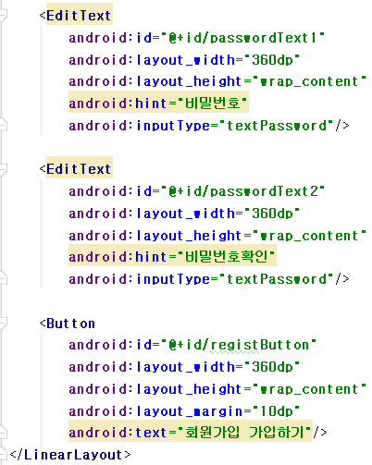
프로젝트 담당 업무
회원가입 레이아웃 디자인
activity_register.xml
뷰가 차지할 수 있는 영역을 상태바 및 소프트키 영역을 제외한 영역까지 확장해주는 역할을 합니다.
LinearLayout 2개 사용한 디자인 구성

Slide 15
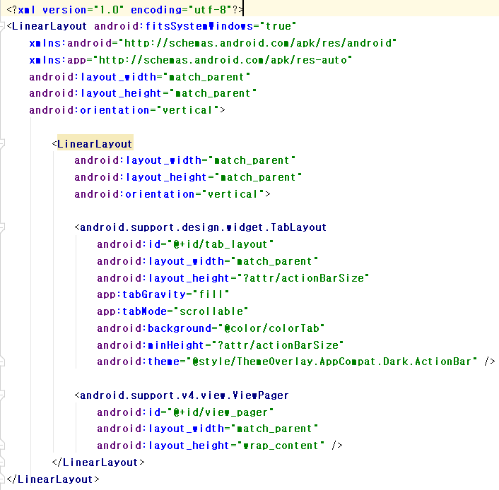
프로젝트 담당 업무
부품별 견적 레이아웃 디자인
activity_main.xml
TabLayout과 ViewPager를 이용한 디자인 구성

